Slide 1

Implementación de un Sistema de Recomendación basado en Deep Learning para las plataformas del proyecto Z17.
Trabajo de Diploma para optar por el título de
Ingeniero en Ciencias Informáticas
Autor:
Alejandro Figueroa Rodríguez
Tutores: MSc. Aneyty Martín García
Ing. Yosbel Falero Vento
MSc. Yadier Perdomo Cuevas

Slide 2
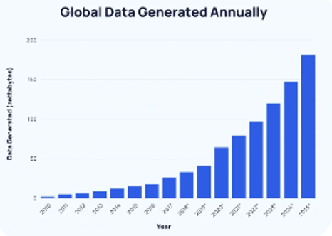





INTRODUCCIÓN
Crecimiento de
información
Plataformas digitales
saturadas de datos
Usuarios ante un abrumador
volumen de contenido
Emergen los SR
como solución
Dificultad de localización
de contenido relevante y de calidad

Slide 3
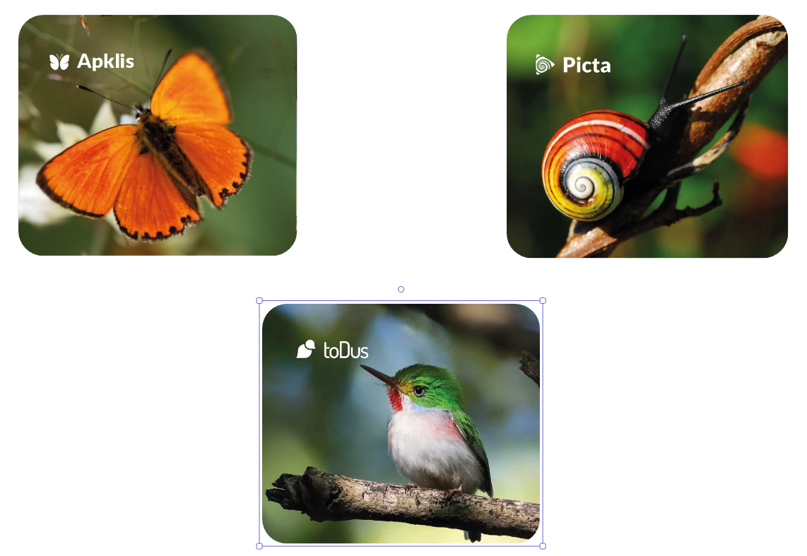

INTRODUCCIÓN
En Cuba ya existen plataformas que enfrentan este crecimiento de información.
Notes:
Debido a la gran afluencia de personal a la que se ve expuesta la universidad diariamete y con el objetivo de mantener la institución segura se tomo la iniciativa de realizar una plataforma para la creación de solapines de los ciudadanos que pertenecen a la misma

Slide 4




PROBLEMÁTICA
Visibilidad limitada de
contenido menos conocido
Preferencias de
los usuarios
Personalización
Rendimiento
Notes:
Actualmente, el sistema enfrenta problemas de obsolescencia tecnológica, falta de mantenimiento y riesgos de seguridad significativos.
En primer lugar, el sistema IDBIOACCESS v2.0 se diseñó utilizando tecnologías obsoletas como .Net y el sistema operativo Windows 7, los cuales han dejado de recibir soporte y actualizaciones de seguridad. Esto pone en riesgo la integridad y confidencialidad de los datos, ya que el sistema carece de protección contra nuevas vulnerabilidades y amenazas de seguridad.
Además, la falta de documentación adecuada y la dependencia de hardware y software obsoleto dificultan el mantenimiento y la actualización del sistema. Esto se ve exacerbado por la limitada disponibilidad de recursos informáticos y la falta de personal capacitado para gestionar el sistema de manera efectiva.
Otro problema importante es la falta de autenticación adecuada y controles de acceso en el sistema IDBIOACCESS v2.0. La asignación y gestión de roles carecen de flexibilidad, lo que resulta en privilegios inapropiados y riesgos de acceso no autorizado. Además, el sistema no controla adecuadamente la autenticación concurrente, lo que podría permitir a los usuarios abrir sesión desde múltiples dispositivos simultáneamente, comprometiendo la integridad y confidencialidad de los datos.

Slide 5

PROBLEMA A RESOLVER
¿Cómo desarrollar un Sistema de Recomendación basado en Deep Learning que tenga en cuenta las preferencias de los usuarios y genere recomendaciones personalizadas para las plataformas del proyecto Z17?.

Slide 6
Objeto de estudio
Los Sistemas de Recomendación.
Campo de acción
El Sistema de Recomendación para las plataformas Picta, toDus y Apklis.

Slide 7

OBJETIVO GENERAL
Desarrollar un Sistema de Recomendaciones basado en Deep Learning que tenga en cuenta las preferencias de los usuarios y genere recomendaciones personalizadas para las plataformas del proyecto Z17.

Slide 8
PREGUNTAS CIENTÍFICAS
¿Cuáles son los principios teóricos y desarrollos recientes en la recomendación de información que sustenta la implementación de un sistema de recomendación basado en Deep Learning que tenga en cuenta las preferencias de los usuarios y genere recomendaciones personalizadas?.
¿Cómo implementar un sistema de recomendación basado en Deep Learning que tenga en cuenta las preferencias de los usuarios y genere recomendaciones personalizadas para las plataformas del proyecto Z17?.
¿Cómo evaluar a través de pruebas la calidad del sistema y de las recomendaciones para las plataformas del proyecto Z17?.

Slide 9
SISTEMAS DE RECOMENDACIÓN
Basado en Contenido.
Basado en Filtrado colaborativo.
Basado en Popularidad.
Basado en Filtrado Demográfico.
Conversacionales.
Híbridos.
Notes:
El Sistema de Identificación Nacional de Venezuela: Gestionado por el Servicio Administrativo de Identificación, Migración y Extranjería (SAIME), este sistema emite cédulas de identidad para diversos usos oficiales. Utiliza usuario y contraseña para la autenticación, pero presenta vulnerabilidades en su infraestructura de seguridad. La falta de actualizaciones y mecanismos de monitoreo limita su eficacia y lo hace inadecuado para IDBIOACCESS 2.0.
Cl@ve: Cl@ve es un sistema integral para el acceso electrónico a servicios públicos, utilizando usuario, contraseña y un pin de seguridad enviado por SMS para autenticación. Ofrece una gestión efectiva de roles y es resistente a ataques cibernéticos, pero su costo y modelo de licenciamiento lo hacen inviable para IDBIOACCESS 2.0. A pesar de su robustez, no cumple completamente con las necesidades específicas del sistema propuesto.
Sistema único de Identificación Nacional (SUIN): El SUIN es una plataforma crucial en Cuba para la inscripción e identificación de personas naturales, pero carece de mecanismos de autenticación y gestión de accesos y roles, lo que aumenta el riesgo de seguridad. La falta de mantenimiento y actualizaciones lo hace vulnerable, y por estas razones, no es adecuado para IDBIOACCESS 2.0.
ENZONA: ENZONA es una plataforma de pago virtual en Cuba que utiliza autenticación de doble factor (usuario, contraseña y token móvil) para transacciones financieras. Aunque ofrece una seguridad robusta y gestión de roles adecuada para operaciones financieras, su enfoque y funcionalidades no son compatibles con las necesidades de un sistema de identificación como IDBIOACCESS 2.0.

Slide 10










ESTUDIO DE SOLUCIONES SIMILARES
Internacionales
Deep Learning
Youtube
Netflix
Play Store
Preferencias de
usuarios
Personalización
Indicadores
Nacionales
Orión
Tesis de grado
REPXOS 3.0.
Enfoque híbrido
Notes:
El Sistema de Identificación Nacional de Venezuela: Gestionado por el Servicio Administrativo de Identificación, Migración y Extranjería (SAIME), este sistema emite cédulas de identidad para diversos usos oficiales. Utiliza usuario y contraseña para la autenticación, pero presenta vulnerabilidades en su infraestructura de seguridad. La falta de actualizaciones y mecanismos de monitoreo limita su eficacia y lo hace inadecuado para IDBIOACCESS 2.0.
Cl@ve: Cl@ve es un sistema integral para el acceso electrónico a servicios públicos, utilizando usuario, contraseña y un pin de seguridad enviado por SMS para autenticación. Ofrece una gestión efectiva de roles y es resistente a ataques cibernéticos, pero su costo y modelo de licenciamiento lo hacen inviable para IDBIOACCESS 2.0. A pesar de su robustez, no cumple completamente con las necesidades específicas del sistema propuesto.
Sistema único de Identificación Nacional (SUIN): El SUIN es una plataforma crucial en Cuba para la inscripción e identificación de personas naturales, pero carece de mecanismos de autenticación y gestión de accesos y roles, lo que aumenta el riesgo de seguridad. La falta de mantenimiento y actualizaciones lo hace vulnerable, y por estas razones, no es adecuado para IDBIOACCESS 2.0.
ENZONA: ENZONA es una plataforma de pago virtual en Cuba que utiliza autenticación de doble factor (usuario, contraseña y token móvil) para transacciones financieras. Aunque ofrece una seguridad robusta y gestión de roles adecuada para operaciones financieras, su enfoque y funcionalidades no son compatibles con las necesidades de un sistema de identificación como IDBIOACCESS 2.0.

Slide 11

















TECNOLOGÍAS Y HERRAMIENTAS
Cliente
Inteligencia Artificial
V 2.15.0
V 2.15.0
V 1.26.4
V 5.0
V 3.0
V 2024
V 0.7.1
V 2.2.3
Servidor
Metodología de desarrollo
Herramientas
V 6.0.3
V 0.115.0
AUP v.UCI
Escenario 2
V 1.92.2
V 5.6.3
V 3.11.9
V 17.2
V 2.25.1
V 11.0

Slide 12









PROPUESTA DE SOLUCIÓN
Generación de Candidatos
Clasificación
Re-Clasificación
Equidad
Actualidad
Diversidad
Recuperación/Búsqueda
Clasificación
Ordenamiento
Notes:
Como parte de la ingeniería de requisitos, utilizando técnicas como entrevista y la lluvia de ideas se llegó a 19 requisitos funcionales y 33 no funcionales .

Slide 13
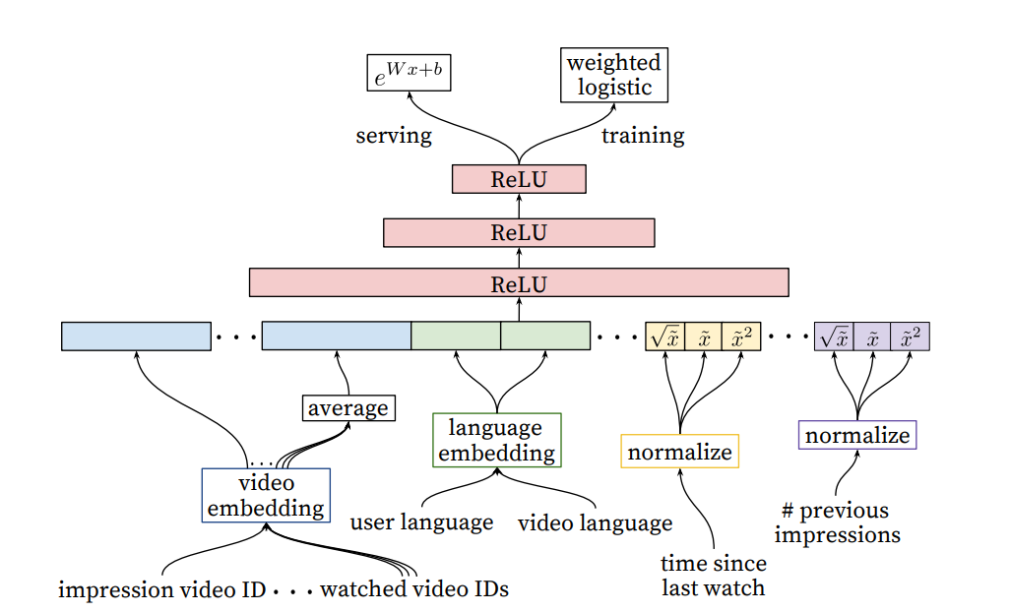
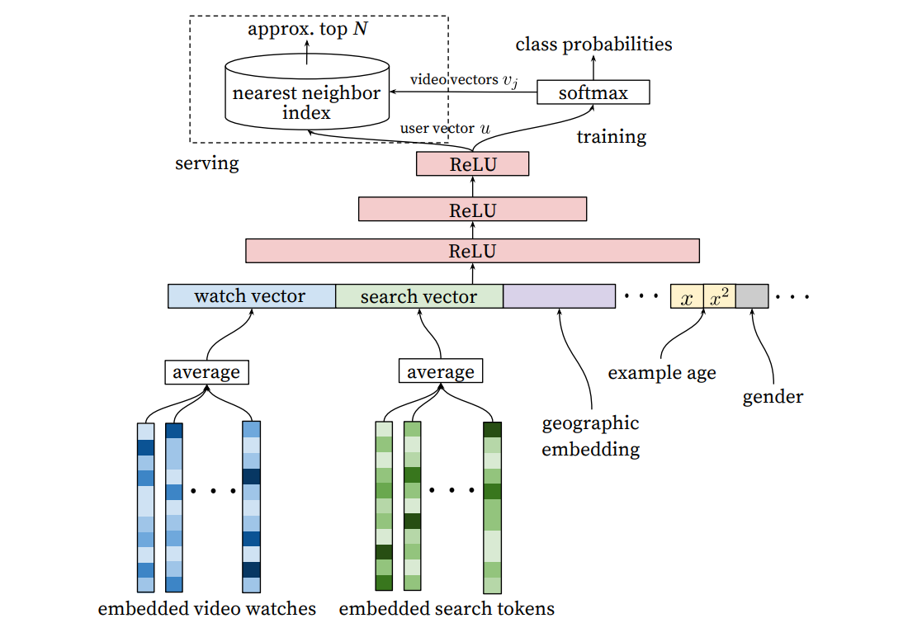
PROPUESTA DE SOLUCIÓN
Clasificación
Recuperación
Notes:
Como parte de la ingeniería de requisitos, utilizando técnicas como entrevista y la lluvia de ideas se llegó a 19 requisitos funcionales y 33 no funcionales .

Slide 14

REQUISITOS
Requisitos Funcionales (13)
Requisitos No Funcionales (12)
Entrenar modelo(s)
Actualizar modelo(s)
Recomendar
Usabilidad (2)
Seguridad (2)
Rendimiento (2)
Restricciones de
Implementación y Diseño (4)
Software (1)
Hardware (1)
Notes:
Como parte de la ingeniería de requisitos, utilizando técnicas como entrevista y la lluvia de ideas se llegó a 19 requisitos funcionales y 33 no funcionales .

Slide 15




ARQUITECTURA
Modelo
Controlador
Vista
Notes:
Aumentar el tamaño de las letras solo dentro de los círculos azule y tipo e letra arial

Slide 16


PATRONES DE DISEÑO
Patrones GRASP
Experto
Creador
Controlador
Alta Cohesión y Bajo Acoplamiento
Patrones GoF
Singleton
Template Method
Notes:
Hacerlo de otra manera

Slide 17
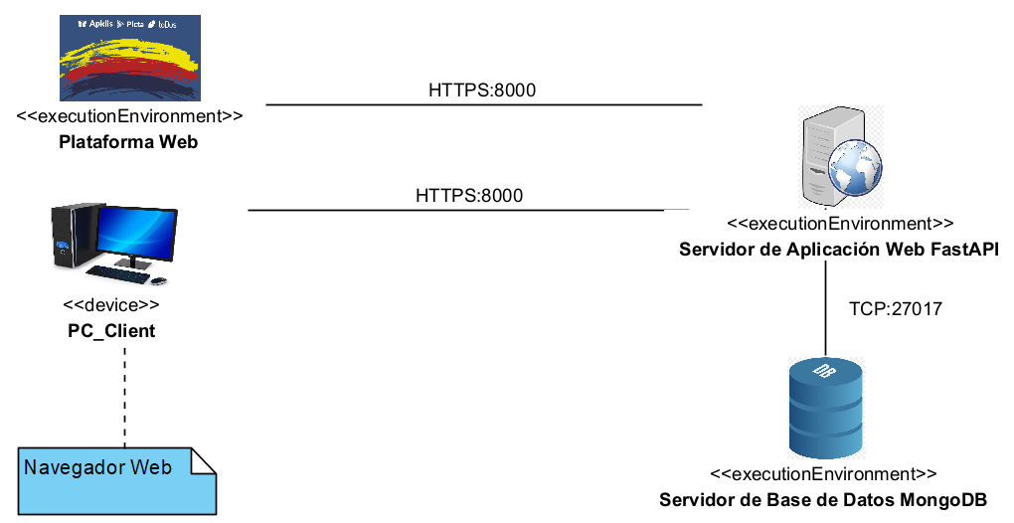
ENTORNO DE DESPLIEGUE

Slide 18
ESTRATEGIA DE PRUEBAS
Funcionales
Técnica de caja negra (Partición de equivalencia)
Unitarias
Técnica de caja blanca (Caminos básicos)
Rendimiento
Prueba de carga y estrés (JMeter)
Seguridad
Escáner de vulnerabilidades (Acunetix)
Validación
Técnica IADOV

Slide 19
PRUEBAS FUNCIONALES
Ortografía
Interfaz
Funcionalidad
Total de no conformidades
encontradas: 12

Slide 20
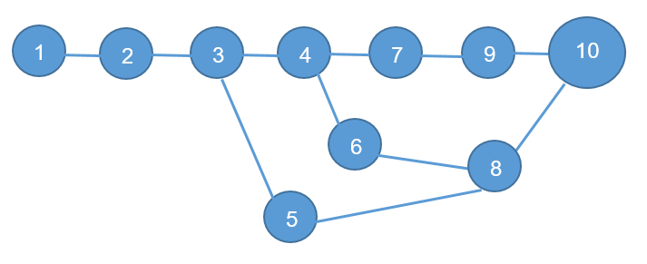
PRUEBAS UNITARIAS
Autenticar
Cantidad de caminos básicos = 3
Complejidad ciclomática = 3

Slide 21

PRUEBAS DE SEGURIDAD
Falsificación de petición (CSRF).
Ataques de inyección.

Slide 22
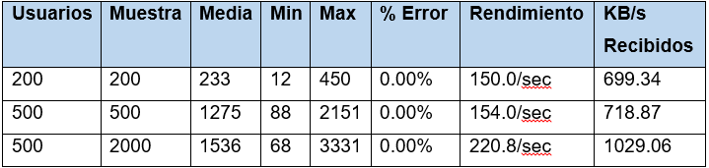
PRUEBAS DE RENDIMIENTO
Servidor Web
Sistema de Recomendación
Tiempo aproximado de entrenamiento: 12 horas.
Tiempo aproximado de actualización: 15 Minutos.
Tiempo aproximado de inferencia o recomendación del sistema: 1 – 2.50 Segundos.

Slide 23
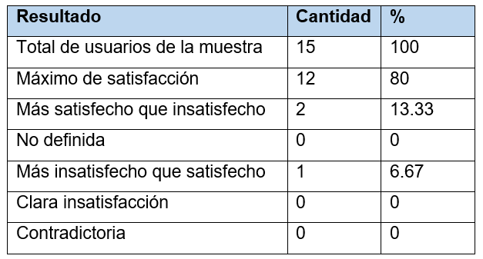
VALIDACIÓN DE LA SOLUCIÓN
Técnica IADOV
Índice de Satisfacción Grupal (ISG) = 83%

Slide 24
CONCLUSIONES
El análisis de sistemas de recomendaciones existentes evidenció la ausencia de una solución que cumpliera con los requisitos del cliente.
Se implementó un sistema de recomendación basado en Deep Learning que tiene en cuenta las preferencias de los usuarios y genera recomendaciones personalizadas para las plataformas del proyecto Z17.

Slide 25
CONCLUSIONES
La validación del problema de investigación mediante la técnica IADOV demuestra que el sistema de recomendación desarrollado tiene en cuenta las preferencias de los usuarios y genera recomendaciones personalizadas para las plataformas del proyecto Z17 (Apklis, Picta y toDus).

Slide 26
RECOMENDACIONES
Aumentar la cantidad de datos a utilizar para entrenar los modelos y mejorar el hardware utilizado en el proceso de entrenamiento para mejorar tanto el rendimiento como la precisión.
Probar el Sistema con las 2 plataformas restantes (toDus y Apklis).

Slide 27
Implementación de un Sistema de Recomendación basado en Deep Learning para las plataformas del proyecto z17.
Trabajo de Diploma para optar por el título de
Ingeniero en Ciencias Informáticas
Autor:
Alejandro Figueroa Rodríguez
Tutores: MSc. Aneyty Martín García
Ing. Yosbel Falero Vento
MSc. Yadier Perdomo Cuevas

Slide 28
Preguntas de la Oponencia
Trabajo de Diploma para optar por el título de
Ingeniero en Ciencias Informáticas
Autor:
Alejandro Figueroa Rodríguez
Tutores: MSc. Aneyty Martín García
Ing. Yosbel Falero Vento
MSc. Yadier Perdomo Cuevas

Slide 29
PREGUNTA 1
Mencione las fuentes potenciales de requisitos presentes en el desarrollo de software. Explique y evidencie como se pusieron en práctica en la presente investigación algunas de ellas.

Slide 30
RESPUESTA 1
Stakeholders o partes interadas
Usuarios
Gerentes del negocio
Trabajadores
Expertos en el dominio
Sistemas
Homólogos
Existentes dentro de Z17

Slide 31
PREGUNTA 2
Argumente como se aplicaron algunas de las técnicas durante las etapas de captura, educción o elicitación y validación de los requisitos.

Slide 32
RESPUESTA 2
Captura de requisitos
Entrevistas
Cuestionarios
Sesiones de tormenta de ideas.
Elicitación
Prototipos
Validación de requisitos
Revisiones grupales
Prototipos funcionales

Slide 33
PREGUNTA 3
¿Qué ventajas y desventajas encontraste al utilizar la metodología ágil AUP versión UCI escenario 2 en comparación con otras metodologías ágiles?

Slide 34
RESPUESTA 3
Aspecto | AUP-UCI Escenario 2 | XP (Extreme Programming) | Scrum
Adaptabilidad al contexto universitario (UCI). | Diseñada específicamente para proyectos productivos en la UCI. | Es una metodología general, no diseñada para contextos específicos. | Aunque flexible, su estructura no está personalizada para entornos específicos.
Enfoque en el modelado del negocio. | Incluye un modelado del negocio mediante casos de uso. | No contempla modelado formal del negocio. | No contempla modelado formal del negocio.
Manejo de la complejidad del proyecto. | Permiten generar todos los artefactos que por la complejidad del proyecto se cree que son ideales. | Solo permite historial de usuarios. | Solo permite historial de usuarios.

Slide 35
PREGUNTA 4
En la Tabla 12: Resultados encontrados de las pruebas de seguridad realizadas se plantean recomendaciones para dar solución a las vulnerabilidades encontradas.
a) ¿Fueron implementadas estas recomendaciones? ¿Se lograron solucionar las vulnerabilidades?
b) ¿Se realizaron pruebas adicionales después de solucionar las vulnerabilidades para asegurar que no haya nuevos problemas?

Slide 36
RESPUESTA 4
Todas las recomendaciones establecidas en la tabla 12 del documento fueron implementadas lográndose resolver las vulnerabilidades encontradas del sistema.
Luego de aplicar las recomendaciones se llevo a cabo una nueva iteración de pruebas de seguridad donde no se encontraron nuevas vulnerabilidades.

Slide 37
Implementación de un Sistema de Recomendación basado en Deep Learning para las plataformas del proyecto z17.
Trabajo de Diploma para optar por el título de
Ingeniero en Ciencias Informáticas
Autor:
Alejandro Figueroa Rodríguez
Tutores: MSc. Aneyty Martín García
Ing. Yosbel Falero Vento
MSc. Yadier Perdomo Cuevas

